Slide 1

计图作业
1~6

Slide 2
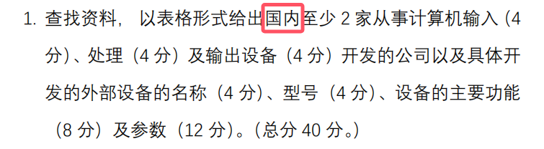
作业一基本没问题。
两名同学第一题写成了国外的，所以得分比较低。
写的比较好的：林晓桐、谢倩、付子豪大家可以参考。
作
业
一

Slide 3
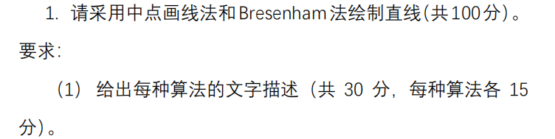
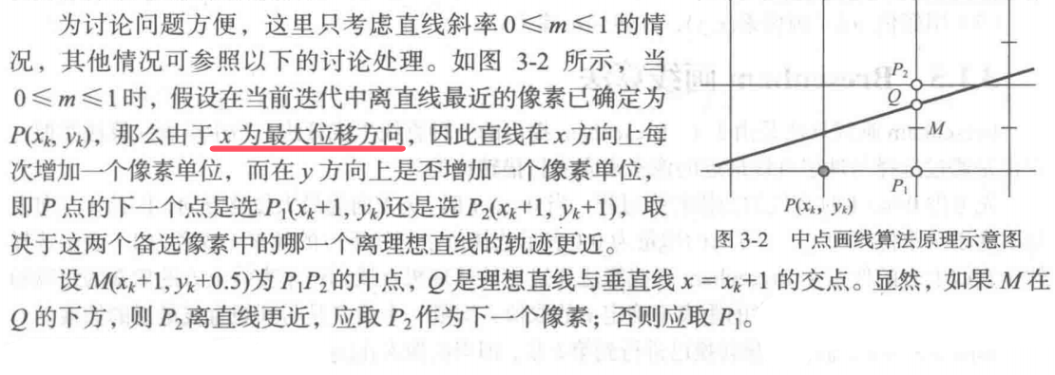
作业二
中点画线法绘制直线：这里要按斜率分四种情况讨论。分别是k>1，0=<k<=1，-1=<=k<0，k<-1。
关键：确定主位移方向，主位移方向每次+/-1，另一个方向看距离哪个点近，决定是否+/-1。
算法思想：将与直线距离最近的像素作为直线上的点进行显示。

Slide 4
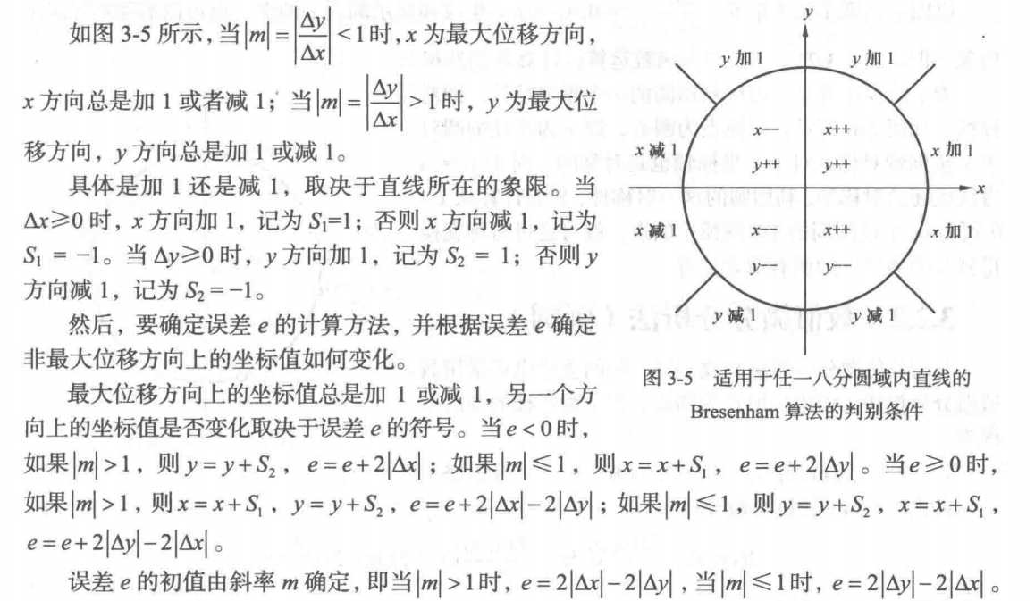
Bresenham法绘制直线：这里要按斜率的绝对值分情况讨论。

Slide 5
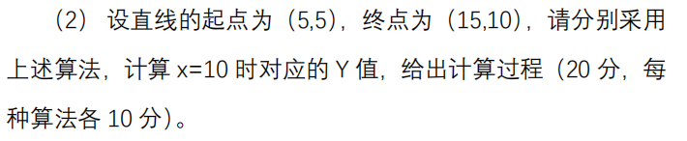
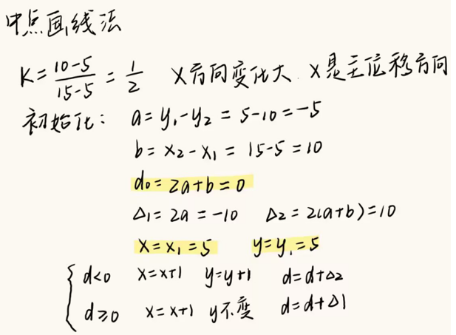
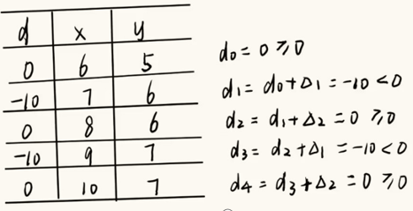
中点画线法：（书39-40页）

Slide 6
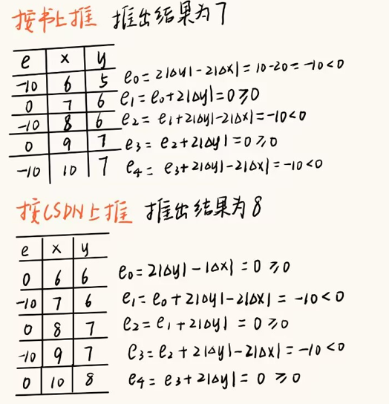
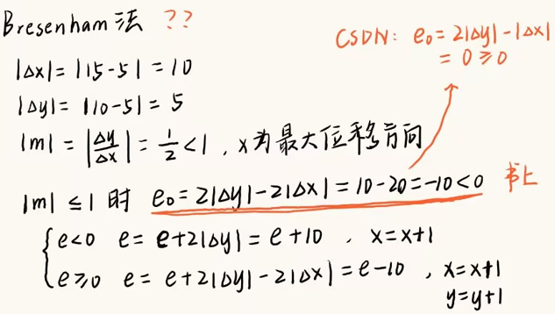
Bresenham法：（书40-41页）

Slide 7
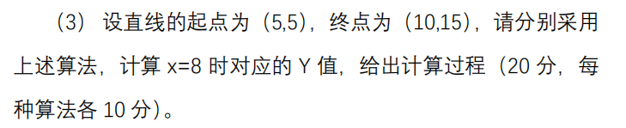
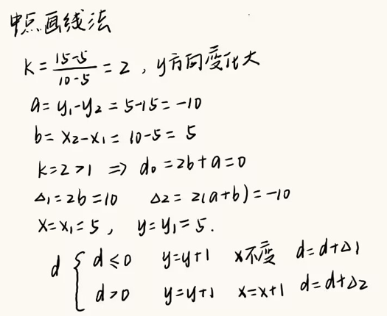
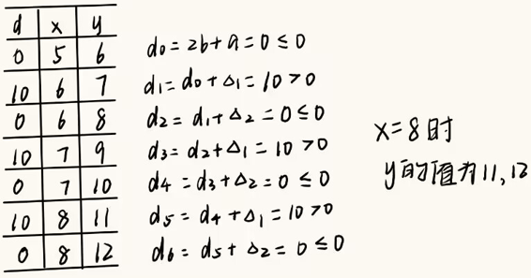
中点画线法：

Slide 8
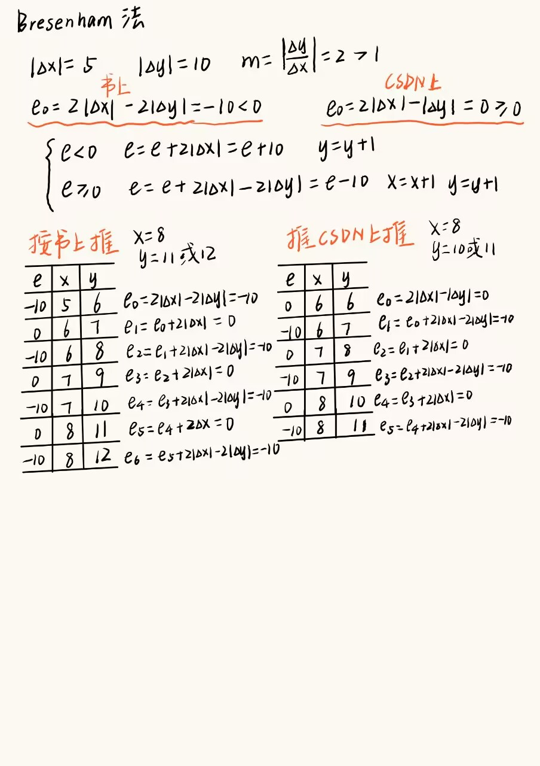
Bresenham法：

Slide 9
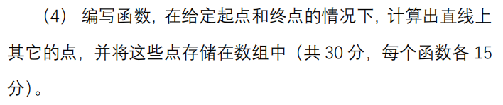
中点画线法：不同斜率下讨论d>=0和d<0的情况下x和y的变化。
（可以参考曾惟清同学的代码）
Bresenham法： 按斜率绝对值的不同情况讨论e>=0和e<0的情况下x和y的变化。（可以参考谢倩和张信同学的代码）

Slide 10
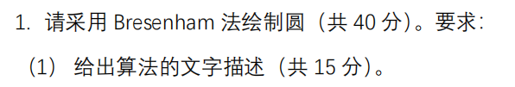
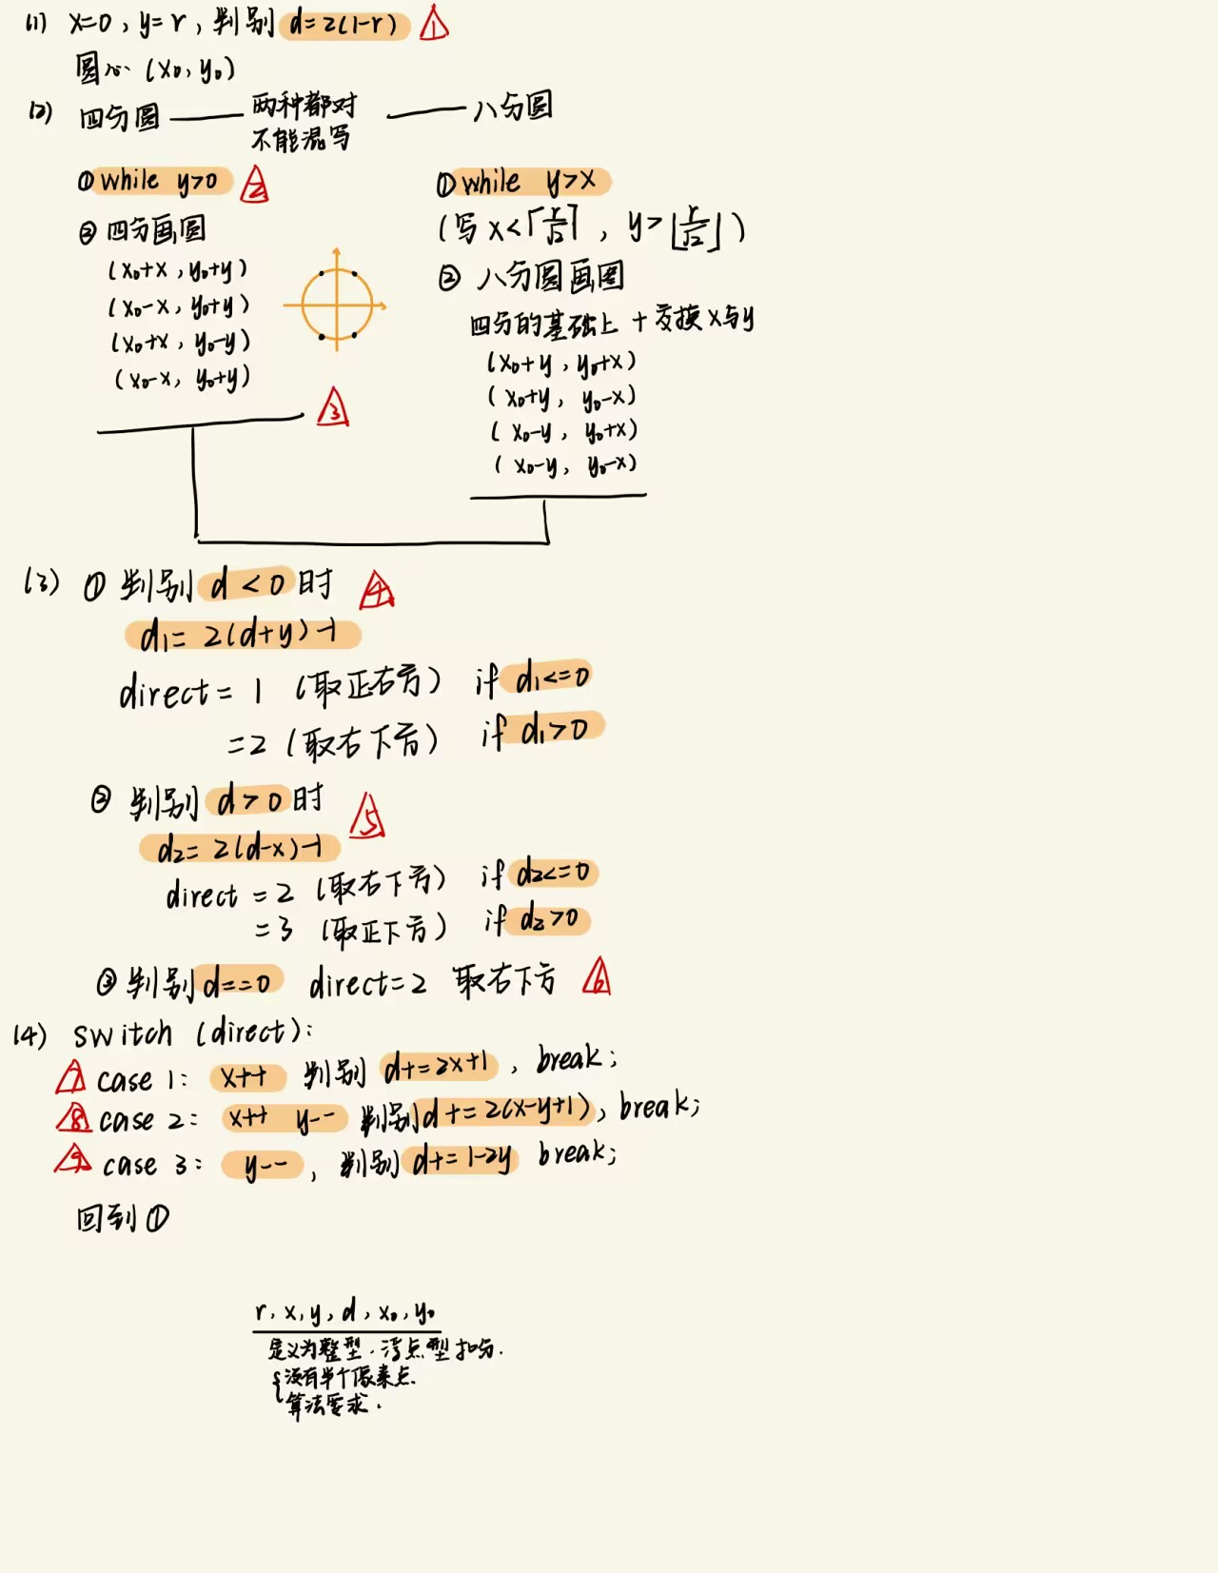
作业三

Slide 11
注意：r、x、y、d、x0、y0都定义为整型，浮点型扣分。
没有半个像素点

Slide 12

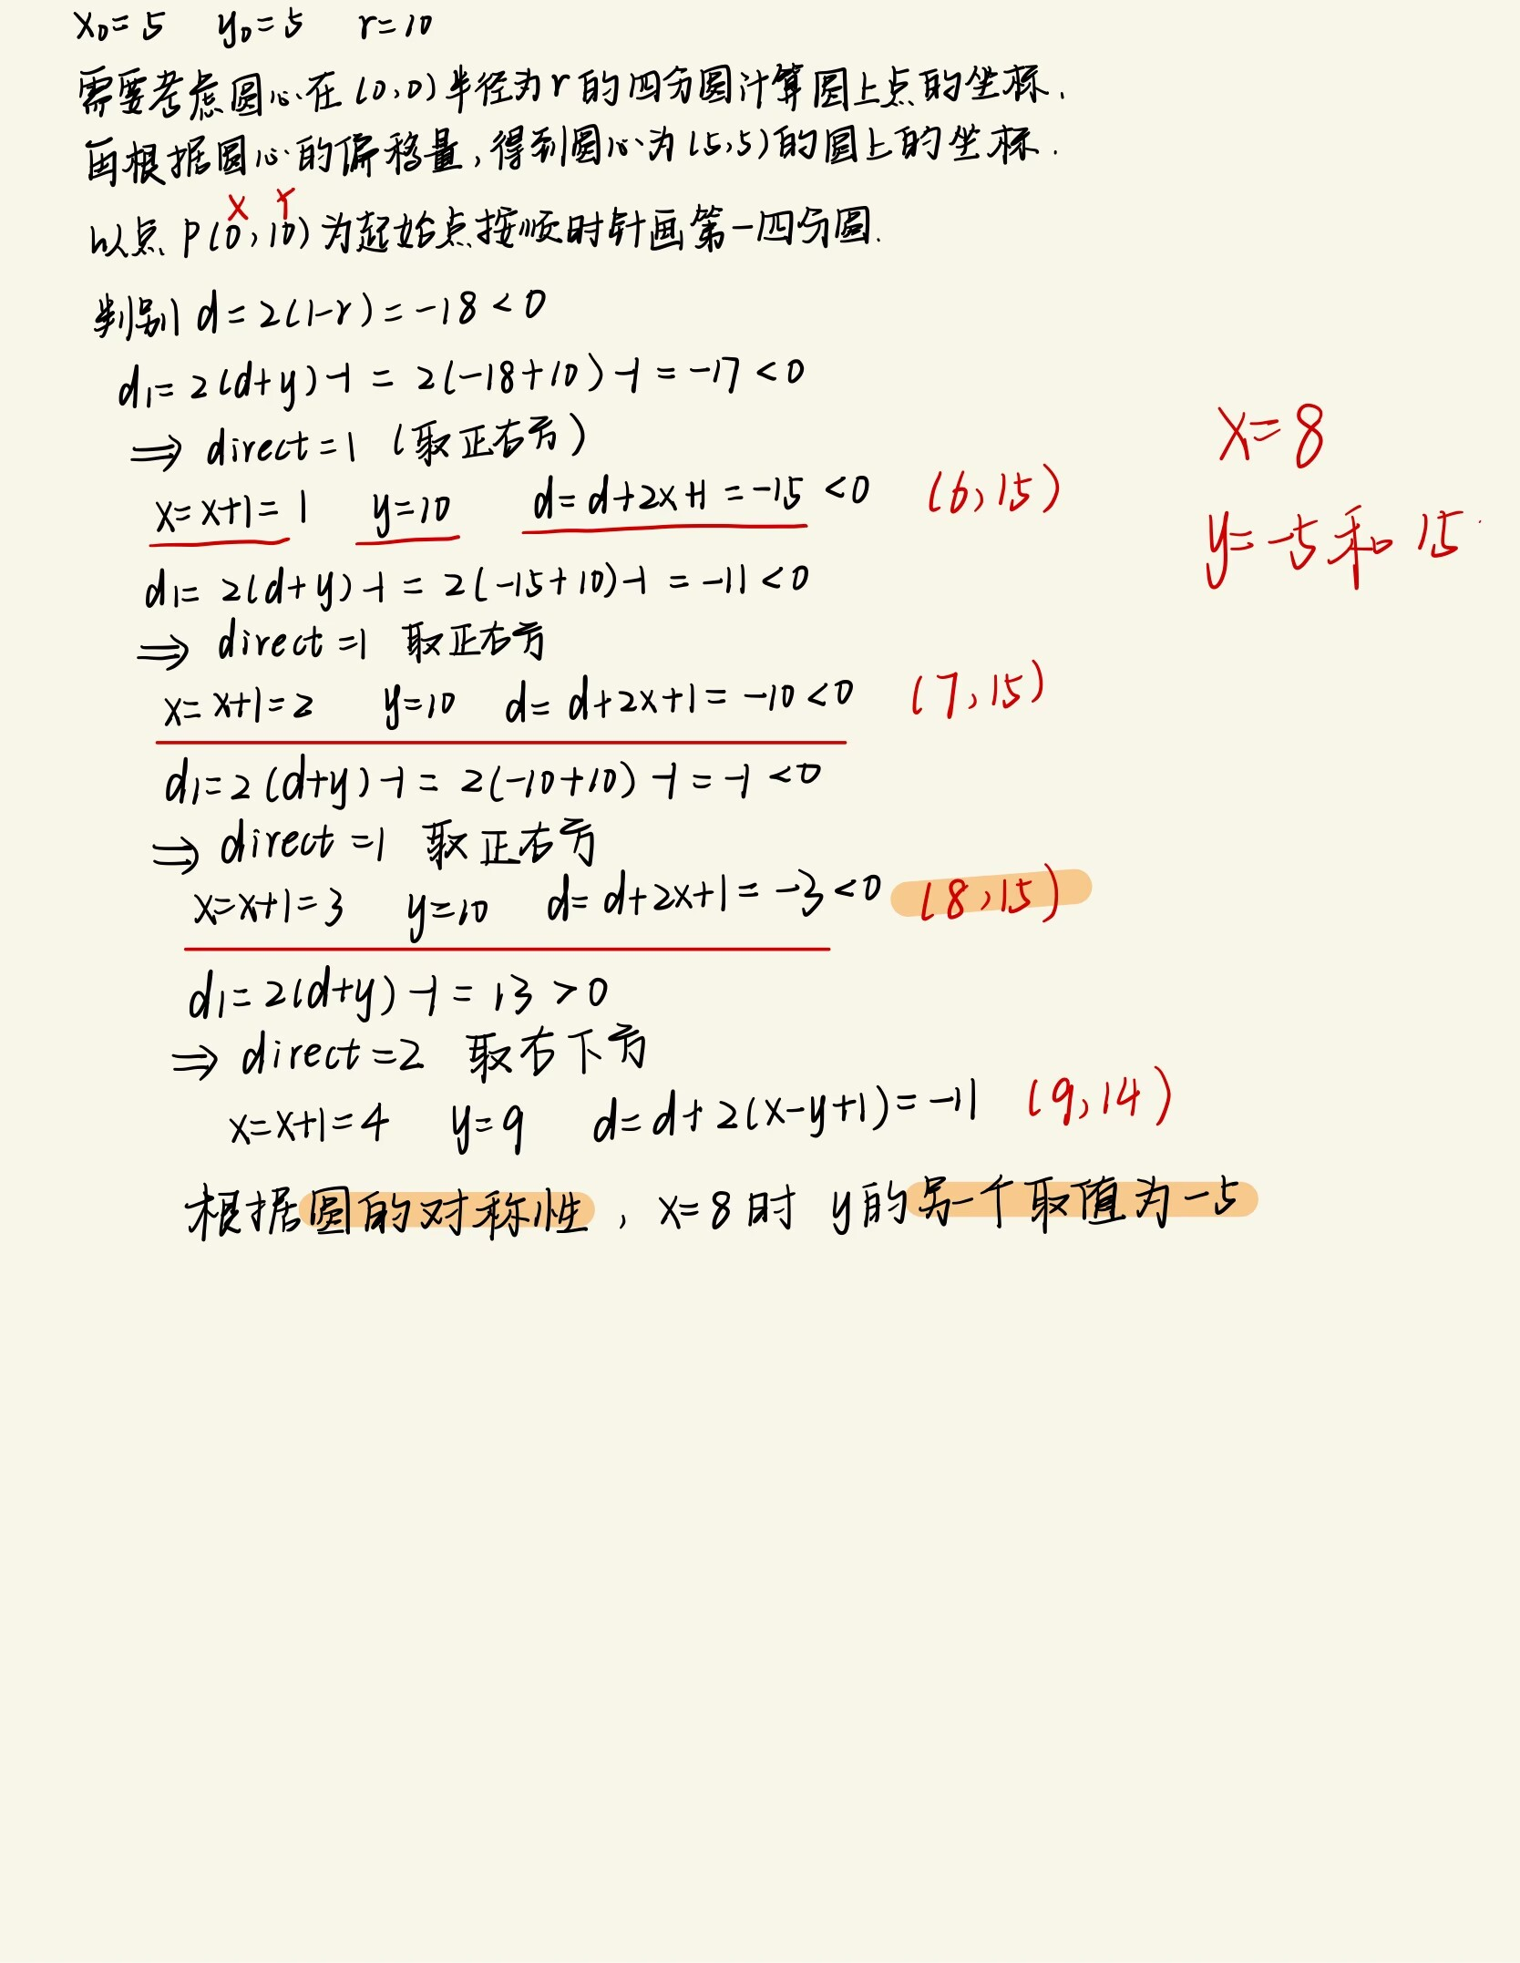

Slide 13

代码部分和上述（1）讲解的类似，写的思路比较清晰的同学有：张信、曾惟清。同学们可以参考。

Slide 14
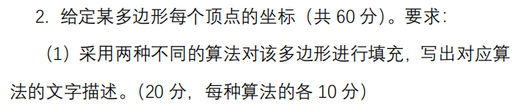
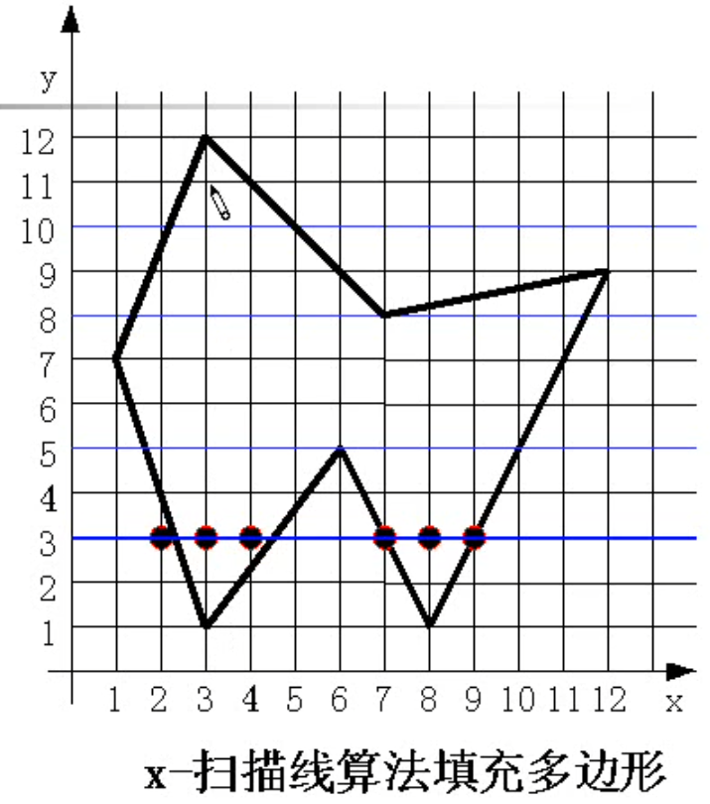
一条扫描线填充过程：
求交、排序、配对、填色
扫描线填充： 书57页
关键步骤：
①确定多边形最高顶点和最低顶点的y轴坐标maxY、minY
②为了避免填充扩大化，从minY+0.5的位置开始扫描
③扫描线按交点x坐标的值从小到大排序，形成有序边表
④将交点两两配对
⑤对所有满足x_{i} <= x+0.5 <= x_{i+1}的整数点进行填充。
⑥y = y + 1，直到y>maxY，否则返回③

Slide 15
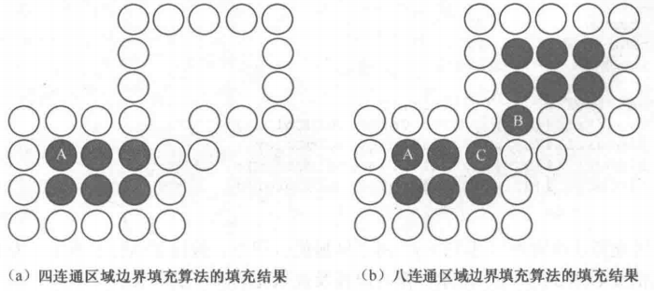
简单种子填充： 书61页
有四填充和八填充，都差不多，八填充是米字型，四填充是十字型，八填充优于四填充。
对于四连通边界定义的区域，可使用堆栈结构来实现简单的种子填充算法，算法描述如下：
(1)将种子像素人栈。
(2)当栈为非空时，重复执行以下步骤。
① 栈顶像素出栈。
②将出栈像素置成填充色
③ 按左、上、右、下顺序检査与出栈像素相邻的4个像素,若其中某像素不在边界上且未被置成填充色，则将其入栈，重复执行步骤(2)，直到堆栈为空时结束
。
若对上述算法稍作修改，将搜索方向由4个改成8个，即将“检查与出栈像素相邻的4个像素”改为“检查与出栈像素相邻的8个像素”，则上述方法同样适用于八连通区域。

Slide 16
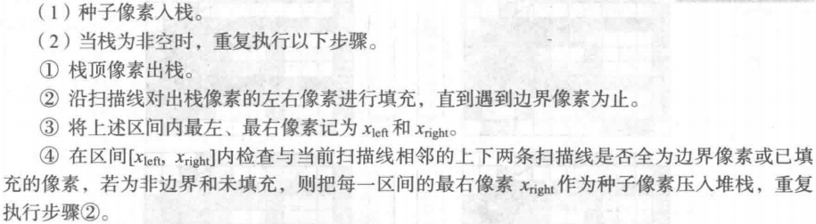
扫描线种子填充： 书63页

Slide 17
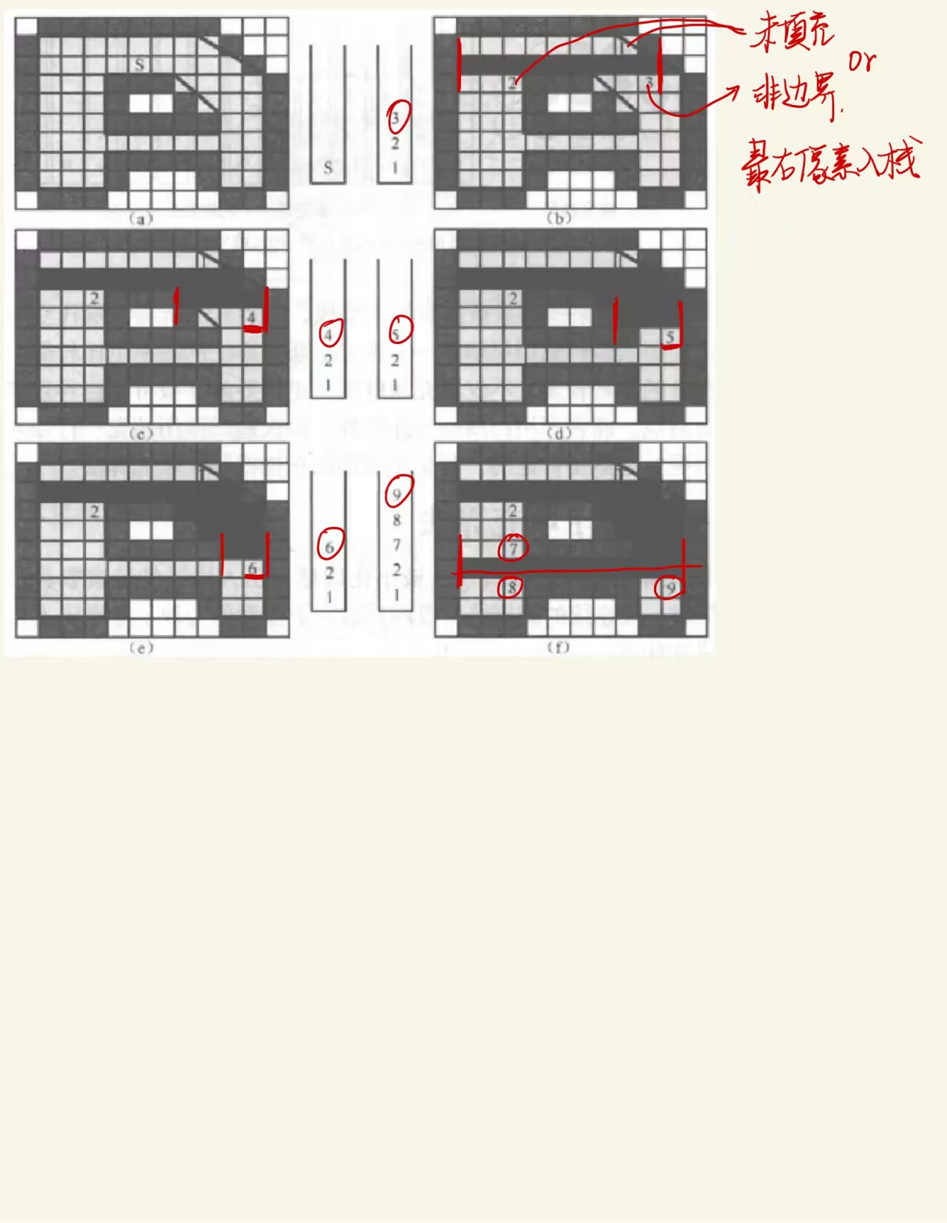

Slide 18
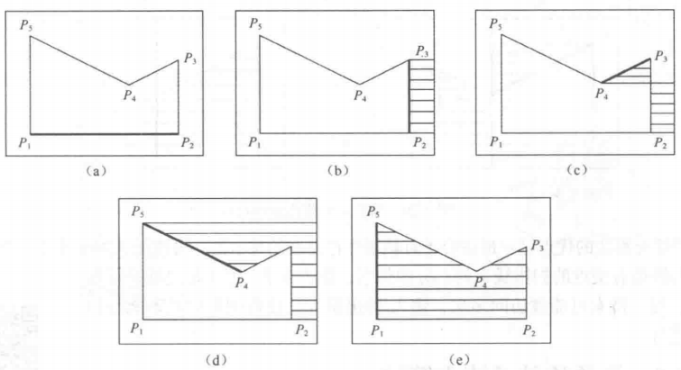
简单边填充： 书59页
加边取反

Slide 19
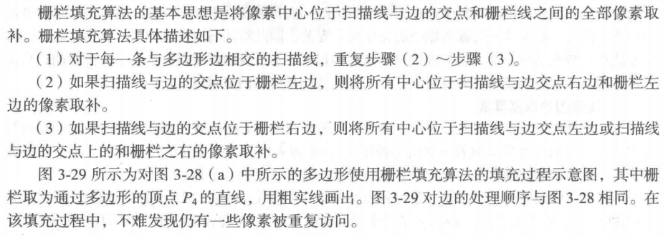
栅栏填充： 书60页

Slide 20
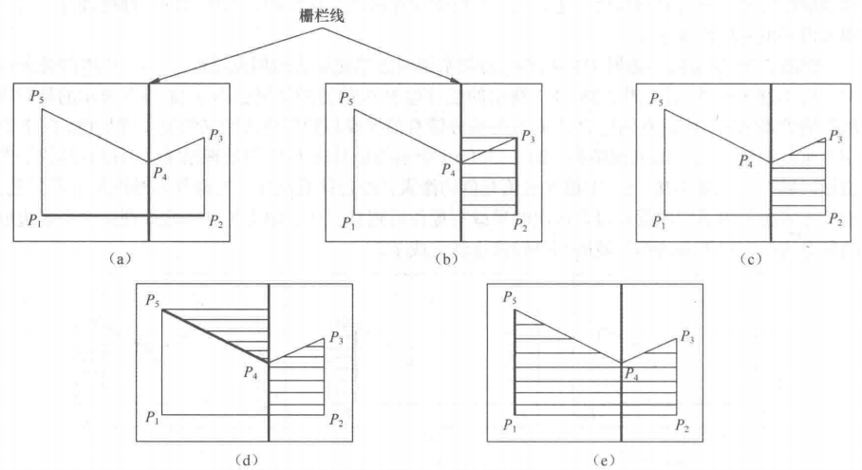

Slide 21
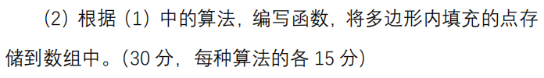

张信和谢倩同学的代码写的还不错，大家可以参考一下。

Slide 22

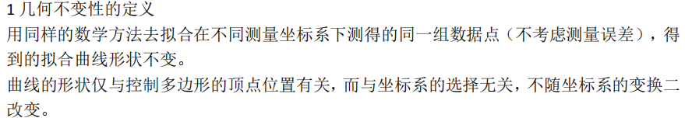
作业四
书71页

Slide 23
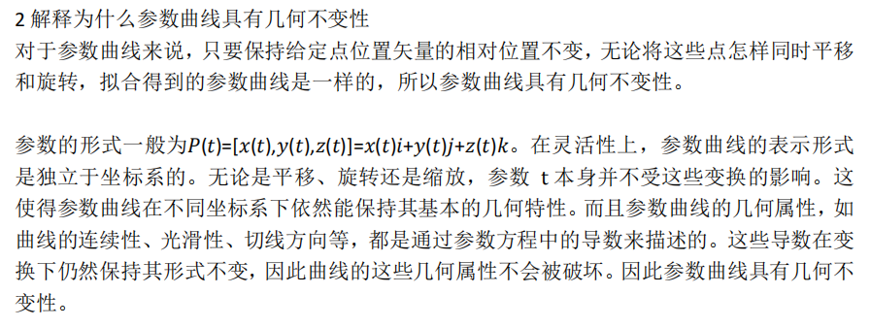

Slide 24
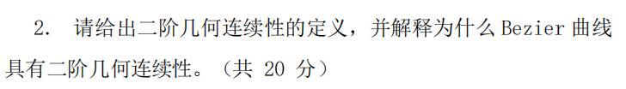
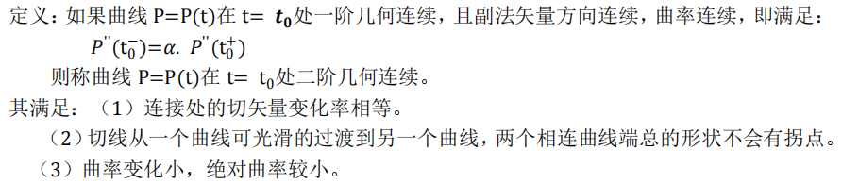

Slide 25
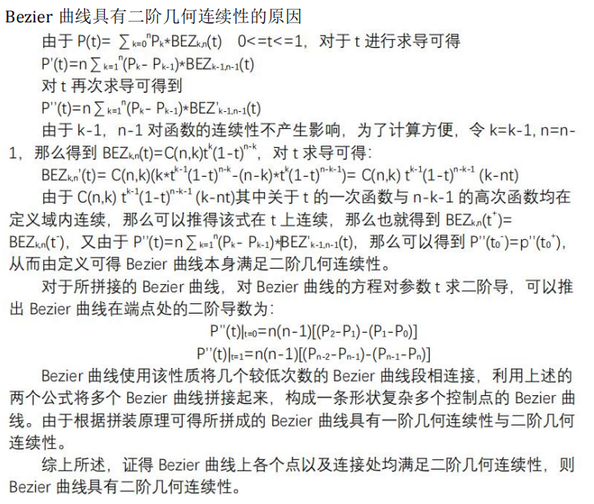

Slide 26
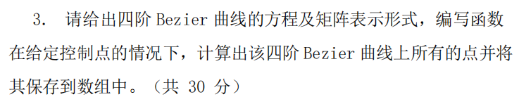
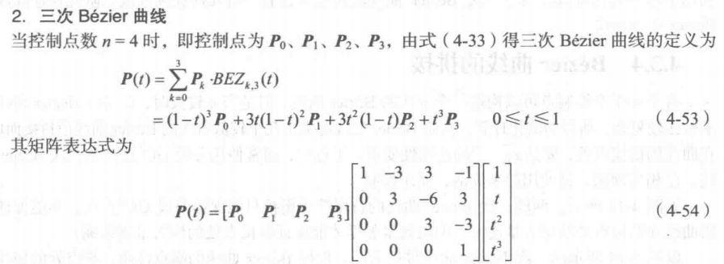
四阶Bezier曲线——三次

Slide 27
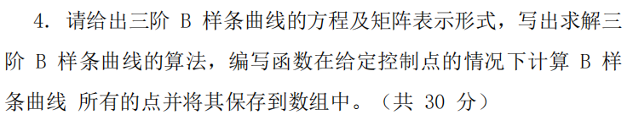
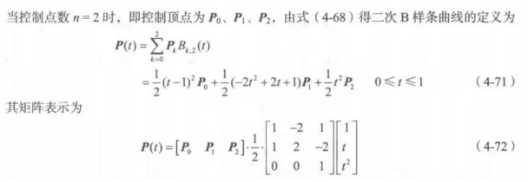
k阶 —— k-1次
题 3阶——2次

Slide 28
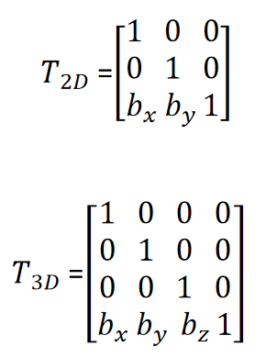
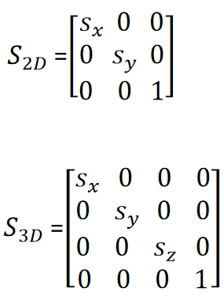
作业五
基本几何变换一共有五种：平移、比例、旋转、反射、错切
平移变换
比例变换（缩放变换）

Slide 29
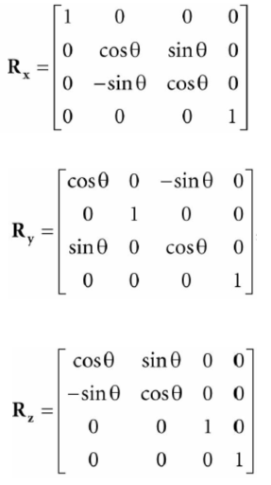
旋转变换
注意：三维图形几何变换矩阵尽量写4×4的。3×3表示不了平移变换。

Slide 30
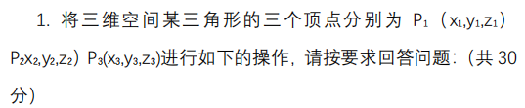

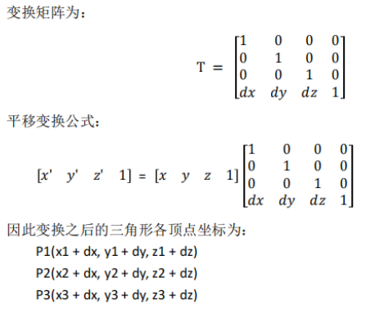

书124页 是右乘变换矩阵
国外书上大多是左乘矩阵
左乘也对

Slide 31
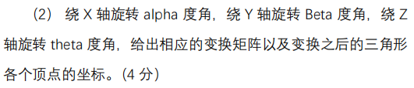
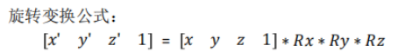
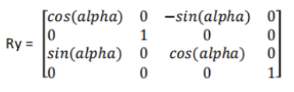
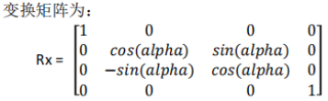
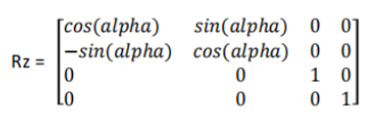

Slide 32
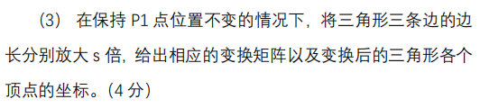
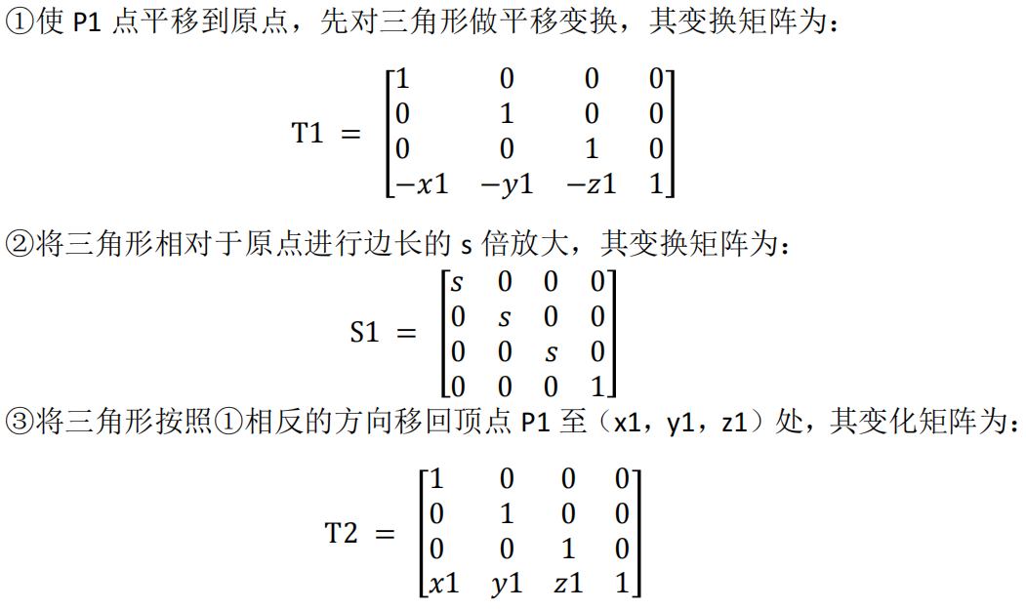
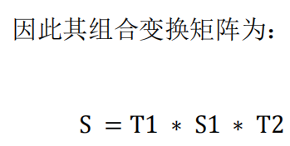


Slide 33
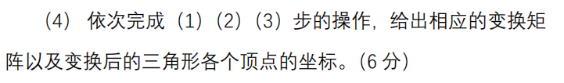
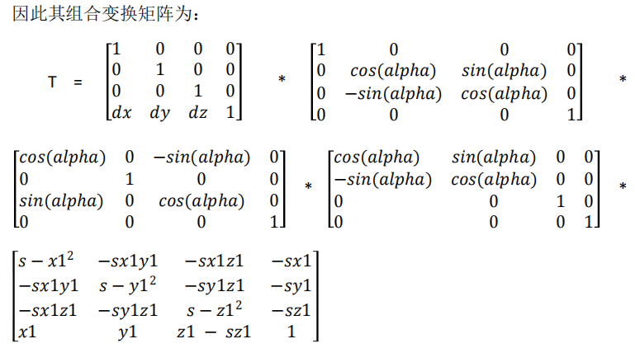

T就是把前面所有的矩阵都乘在一起

Slide 34



Slide 35


Slide 36




Slide 37



书141页
端点编码按位与&看是否为0000
为0000：操作
不为0000：无可见线段输出

Slide 38


书144-145页

Slide 39
算法步骤：
初始化：将多边形的顶点列表和窗口的四个边（左、右、上、下）定义清楚。
遍历每条边：依次处理窗口的每一条边，进行裁剪。
点的分类：确定多边形的每个点相对于当前裁剪边的位置（在边的内侧或外侧）。根据分类结果决定如何处理每个点。
生成新顶点：①如果当前点在边内侧，直接将其加入到新顶点列表。②如果当前点在边外侧，但前一个点在内侧，则计算交点并将其加入新顶点列表。③如果当前点在边外侧，且前一个点也在外侧，则不做任何操作。
更新多边形：用新生成的顶点列表替换原多边形的顶点列表。
重复处理：对每条边重复步骤 3 到 5，直到处理完所有边。

Slide 40


代码部分写的比较好的：张小林，有需要的同学可以参考。

Slide 41


作业六

Slide 42



Slide 43



Slide 44


Slide 45


Slide 46


Slide 47
谢谢大家
THANK YOU

